Slide 1

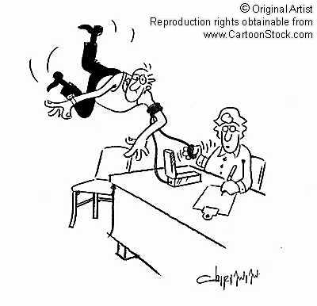
HYPERTENZE
Mgr. Jolana Lipková, Ph.D.

Slide 2
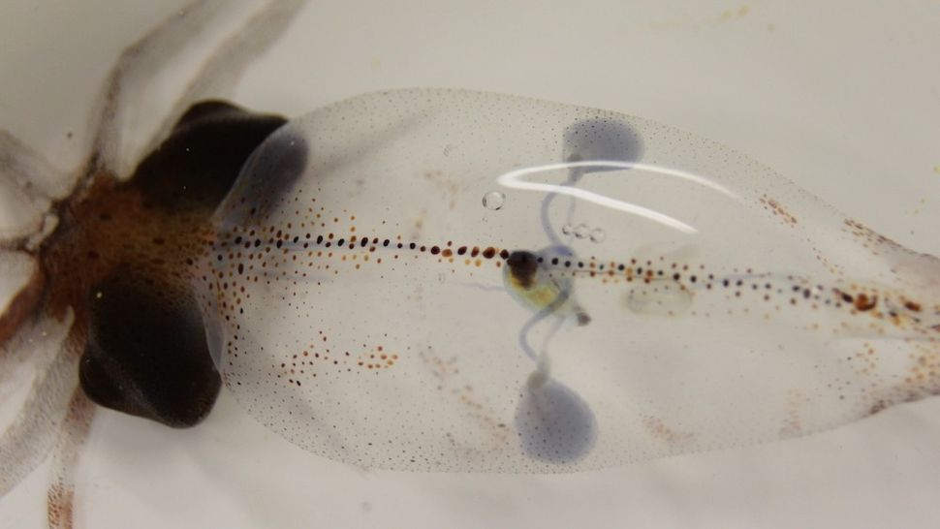
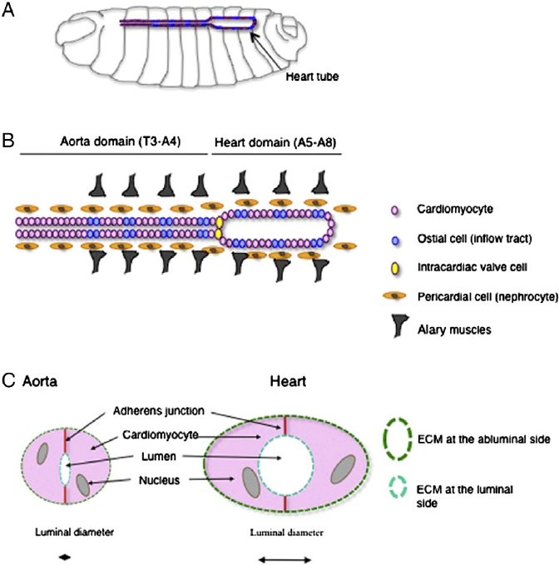
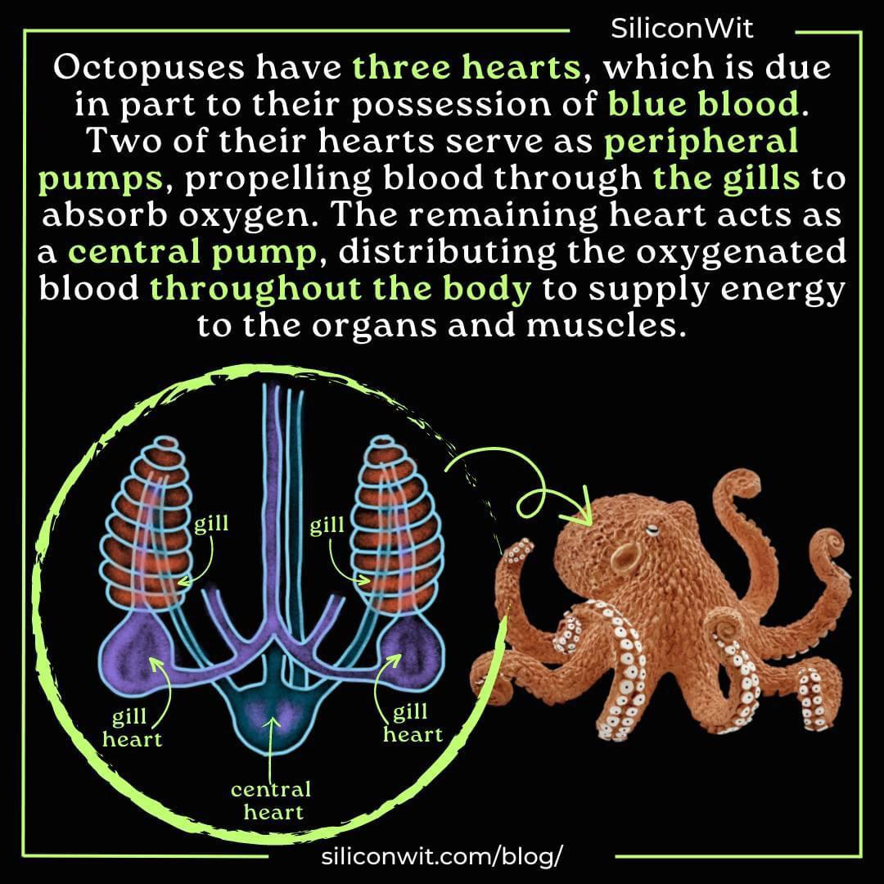
SRDCE
první orgán, který se formuje a funguje v rozvíjejícím se embryu
jeho činnost, umožňující trvalou dodávku kyslíku a živin tělesným orgánům a tkáním, je naprosto nezbytná do konce života
ve fylogenezi se objevuje v
primitivní formě už u hmyzu
jak probíhá jeho morfogeneze na molekulové úrovni, se začalo objasňovat teprve v 90. letech dvacátého století
prvním krokem byl objev homeobox genu, nazývaného tinman (tin), který je nutný pro formaci primitivního srdce u Drosophila melanogaster. Jeho obdobou u savců je gen označovaný jako Nkx 2-5 neboli Csx
DOI: 10.1016/j.matbio.2014.03.006

Slide 3
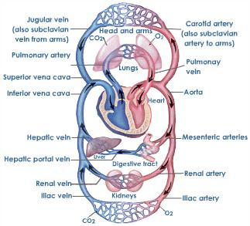
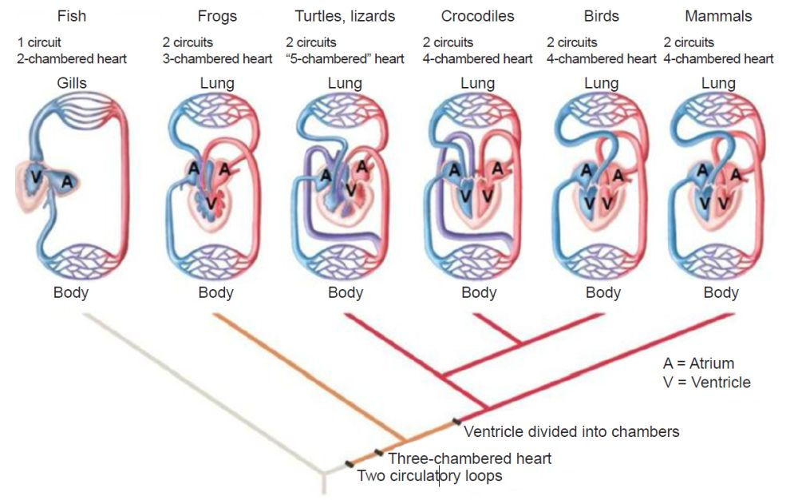
Oběhový systém
Levá síň, levá komora
Tepny (arterie), arterioly
Systémové kapiláry
Portální řečiště – sériové zapojení
Venuly, žíly (vény)
Pravá síň, pravá komora
Plicní arterie
Plicní kapiláry
Plicní vény
Lymfatické cévy
P = Q x R
https://answersresearchjournal.org/evolution/heart-evolution-four-types/

Slide 4
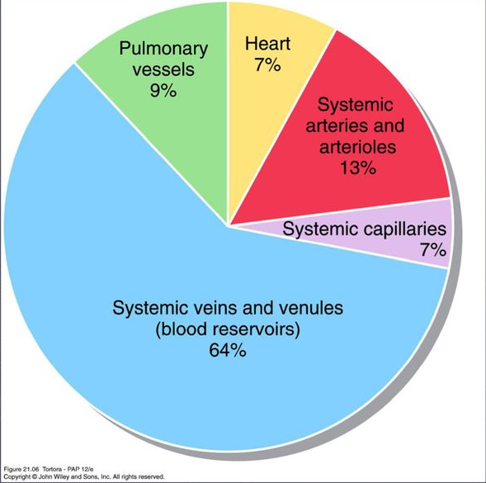
Cirkulující volum
Oddíl cirkulace | % | ml
Plicní oběh | 9 % | 450
Srdce | 7 % | 350
Tepny periferního oběhu | 13 % | 650
Tepénky a kapiláry periferního oběhu | 7 % | 350
Žilky, žíly a žilní splavy periferního oběhu | 64 % | 3200
Nezávislé rozdělování krve - stálý tlakový spád a tlaková rezerva – stálá hodnota krevního tlaku –
STŘEDNÍ ARTERIÁLNÍ TLAK
Notes:
centrální tlak směrem do periferie roste- elasticita velkých arterii plus odraz tlakové vly ve vetveni na metaarterioly- u starích lidí ale neroste.tlak je stejný centální i periferní-snížená pružnost a vzestup systolického krevního tlaku

Slide 5
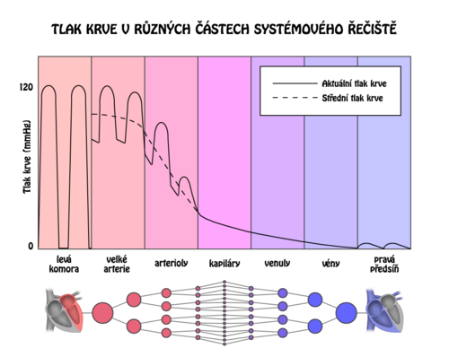
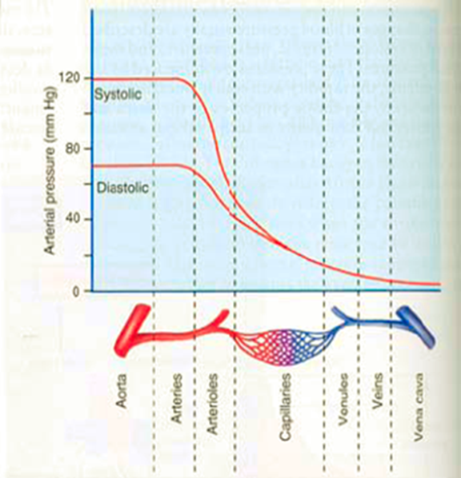
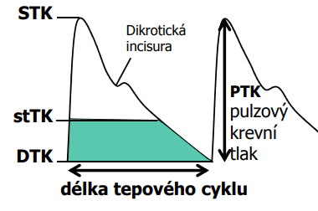
krevní tlak
TK je výsledkem fyzikálních vlastností cévního systému
(poddajnosti a elasticity) a stupně jeho roztažení krví, kterou obsahuje
  Systolický – tlak na vrcholu pulzové křivky (SBP)
  Diastolický – tlak v minimu pulzové křivky (DBP)
  Pulzní – amplituda pulzové křivky (PBP)
  Střední – průměrný tlak během srdečního cyklu (MAP)
  - MAP=DBP+1/3(SBP-DBP)
P = Q x R (analogie Ohmova zákona)
P = střední arteriální tlak
Q = množství cirkulující krve (průtok)
R = odpor kladený proudění krve v určité části
srdečně-cévního systému
Q = průtok – určen přibližně CO (=SV × f)
SV = EDV (→ preload) – ESV (→afterload a kontraktilita)
R = rezistence – určena 8 × η × d /π × r4
η = viskozita krve, d = délka cévy,
r = poloměr cévy
Zvýšení TK může být způsobeno jen třemi mechanizmy (P=Q x R):
1. zvýšeným množstvím protékající krve (Q)
2. zvýšeným odporem cévního řečiště proudění krve (R)
3. oběma mechanizmy působícími současně (Q x R)
Notes:
Hemodynamické veličiny krevního tlaku-primární a sekundární Analogie ohmova zákona pro elektrický proud; Cévní stěnu namáhá radiální složka (tj. míří proti endotelu)
rychlost šíření po aortě, která je v mladém věku zhruba poloviční oproti rychlosti na velkých tepnách muskulárního typu, se s věkem přibližuje rychlosti na těchto muskulárních tepnách na horních i dolních končetinách, proto je odraz vln v celém těle synchronní,

Slide 6
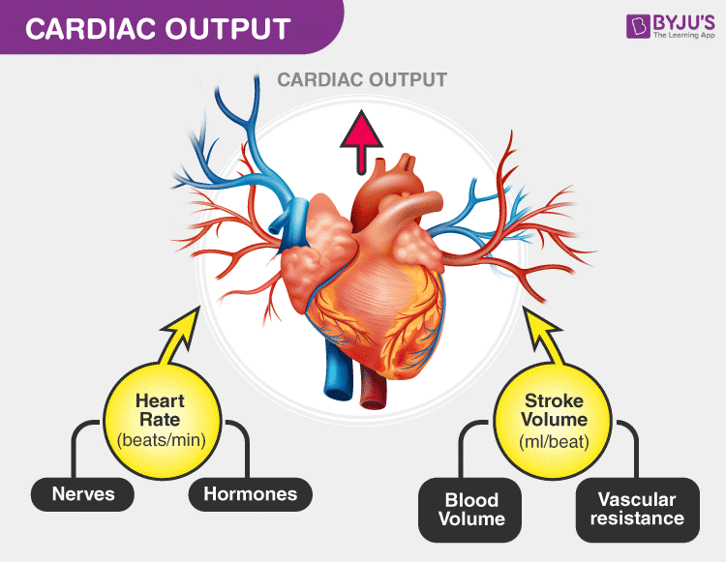
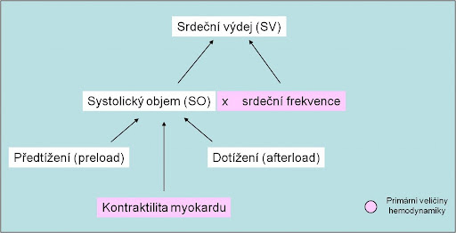
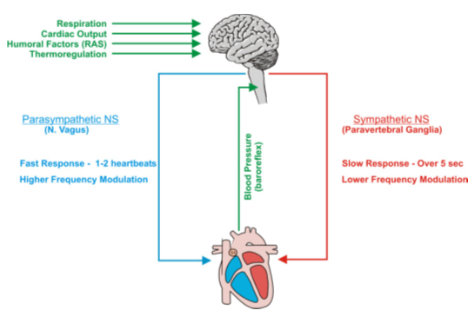
Srdeční výdej (CO, SV)
(CO, SV) srdeční výdej = Q
P = SV x R (SV = P/R)
CO = SV (tepový objem) × f
EF [%] = SV/EDV
CO je fyziologicky roven žilnímu návratu (závisí na cirk. volumu)
při vysokých frekvencích CO klesá, protože komory se nestačí plnit!
STK je závislý především na SV
DTK je závislý především na TPR (R)
Minutový výdej srdeční je objem krve přečerpané srdeční komorou za minutu. V klidu tento objem činí asi 5 l, při zátěži se může zvýšit až na 20 l. Jeho hodnota závisí na věku, pohlaví a trénovanosti jedince.
Funkce srdce je asymetricky řízena rovnováhou mezi sympatickou stimulací (↑tepová frekvence ↑kontraktilita) a parasympatickou inhibicí (↓tepová frekvence)
převaha parasympatiku v klidových podmínkách –funkční rezerva
SV = EDV (enddiastolic volume)
– ESV (endsystolic volume)
Notes:
P je závislá a JaR nezávislé---není pravda---fyziologická realita-P je nezávislá v.regulována dlouhodobě regulovanob ledvinovým přepadem, R-nezávislou,dlouhodobá autoregulace v tkáních, závislá je J-sekundární

Slide 7
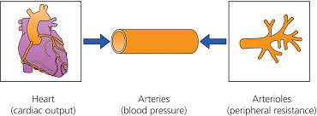
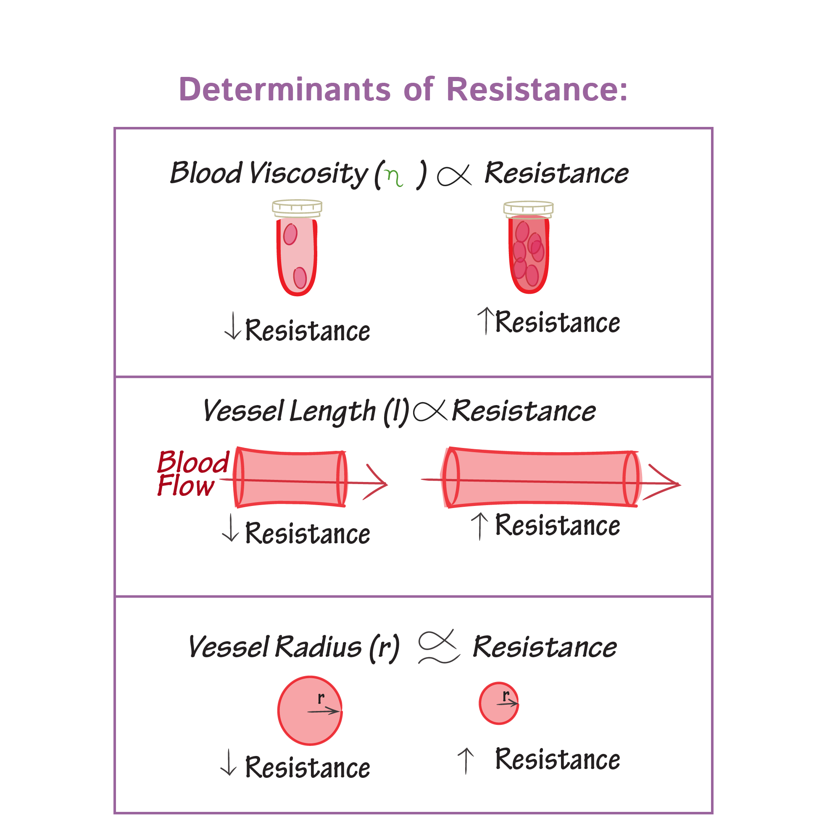
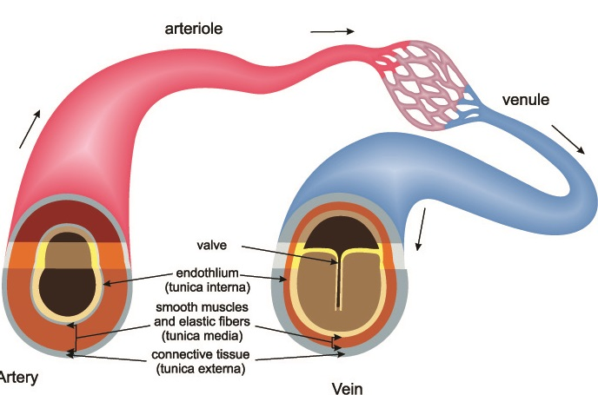
Periferní rezistence
odpor roste nepřímo úměrně čtvrté mocnině poloměru cévy
u arteriol klesá poloměr nejrychleji
tonus hladké svaloviny ve stěně arteriol je proměnlivý – určuje periferní rezistenci („odporové arterioly“)
Notes:
PLUS OBSTRUKCE

Slide 8
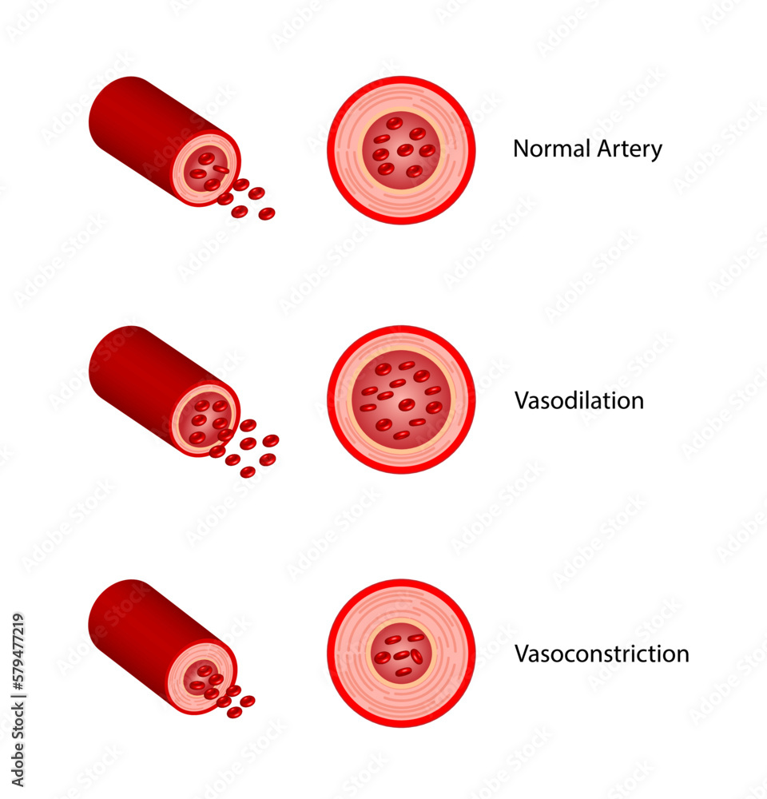
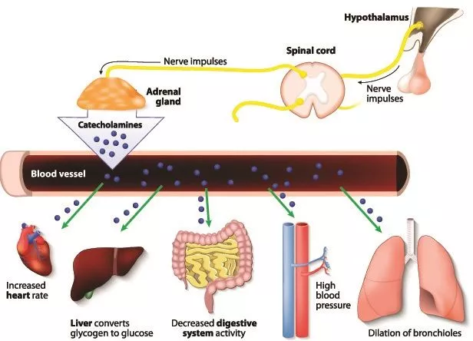
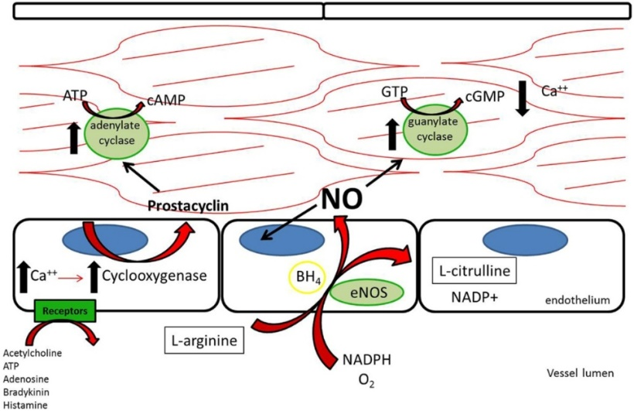
Tonus cévní stěny
Vazodilatace
  NO – tvořen v endotelu konstitutivní (eNOS) a inducibilní (iNOS syntázou)
  prostacyklin
  histamin
  bradykinin
  pO₂, pCO₂, pH
  adenosin
  katecholaminy
  cGMP, cAMP
Vazokonstrikce
  endotelin
  ATII
  ADH
  katecholaminy
  tromboxan A2
  Ca²⁺

Slide 9
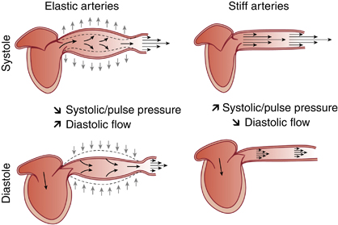
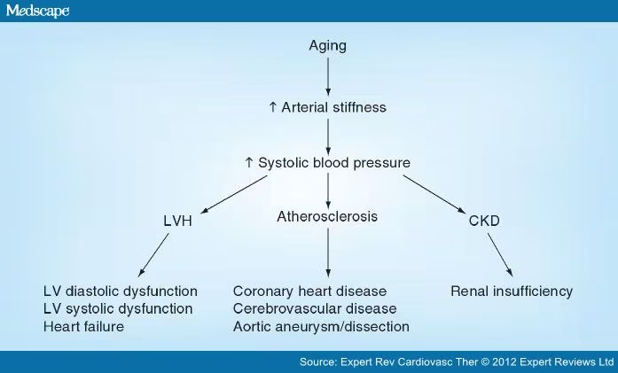
Tuhost cévní stěny
(elastické arterie)
zhoršování s věkem
vypuzení krve během systoly se stěna aorty roztahuje - nárazníková funkce a vzestup systolického TK v centrálním řečišti není tak výrazný jako u staršího jedince, kde pružníková funkce selhává
vede k tzv. „pružníkové hypertenzi“ (izolovaně zvýšený STK)
Notes:
existuje i juvenilní kyperetenze , tam je to naopak, izolovaná diastolický tlak (pod 30let), Je známo, že tlaková amplituda (= pulzní tlak) a systolický TK se směrem od centrálního do periferního řečiště zvyšují. Jde o tzv. amplifikaci TK (obr. 1). Tento jev je výrazný u mladých jedinců a s věkem se zmenšuje, nad 65 let má tedy většina osob TK v centrálním a periferním řečišti podobný [1

Slide 10
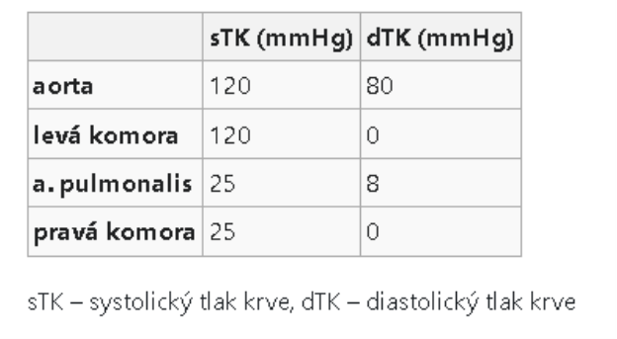
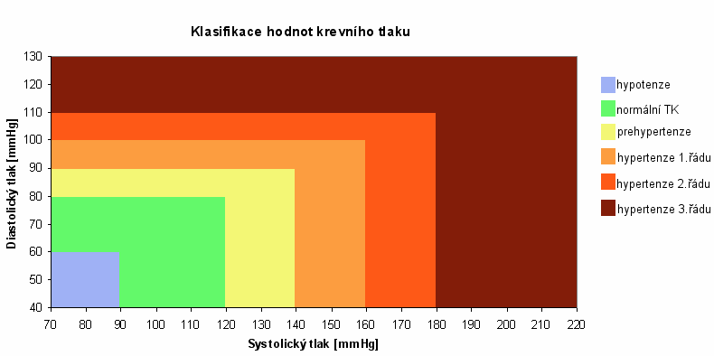
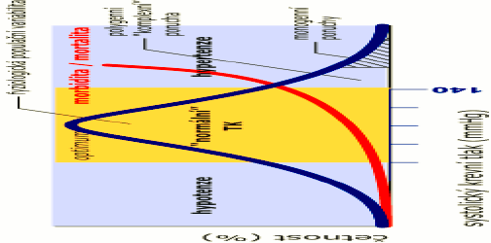
Hodnoty krevního tlaku
TK je spojitý znak s charakteristickou populační distribucí
stanovení hranice “normality” je vždy arbitrární
TK u daného individua je výsledkem působení
– genetických faktorů
– faktoru zevního prostředí
– aktivity endogenních regulačních mechanizmů
Hodnocení STK, DKT, MAP, PP
MAP (90-100 mmHg, pod 70 nebo náhlý pokles pod 40 – cirkulační selhání)
PP (pod 65 – cirkulační selhání)

Slide 11
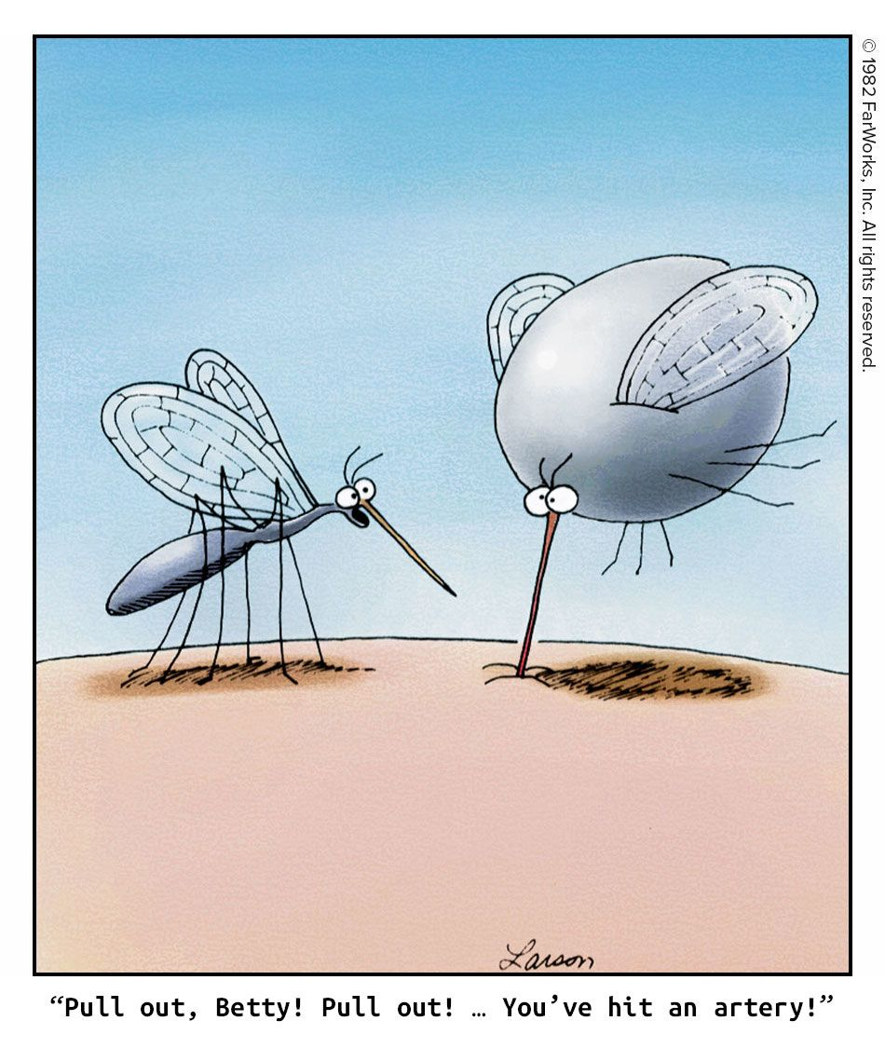
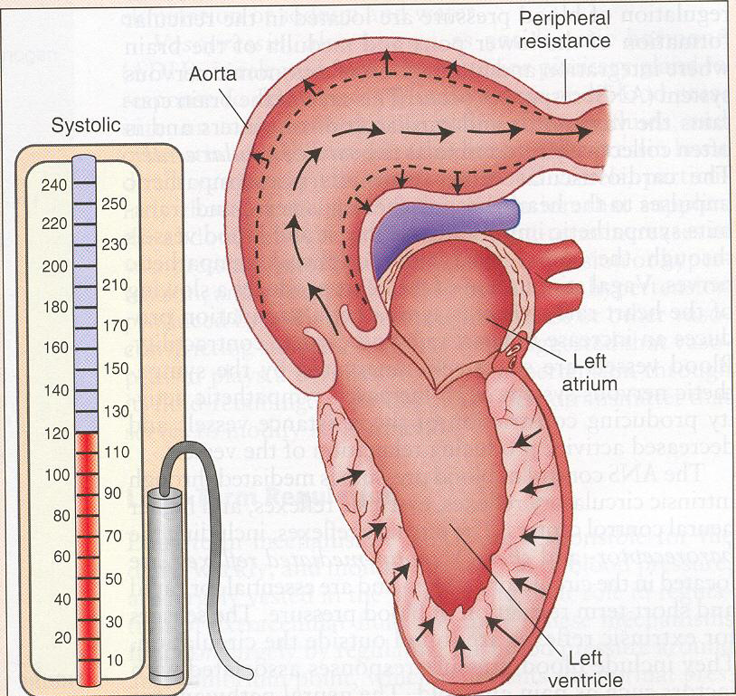
Systolický arteriální tlak
Jeho hodnota závisí na:
žilním návratu a dosaženém přetížení (preload) srdečních komor
kontraktilitě myokardu
množství krve vypuzené během jedné kontrakce z komory do velkých arterií, tj. tepový objem (Vt)
rychlosti, s jakou je krev vypuzena do velkých arterií
poddajnosti velkých arterií
odporu ve velkých arteriích, proti kterému je krev vypuzována
(v podstatě tedy diastolický tlak)
perifernímu odporu kladenému odtékání krve z velkých arterií
Notes:
systolický TK se směrem od centrálního do periferního řečiště zvyšují –amplifikace TK

Slide 12
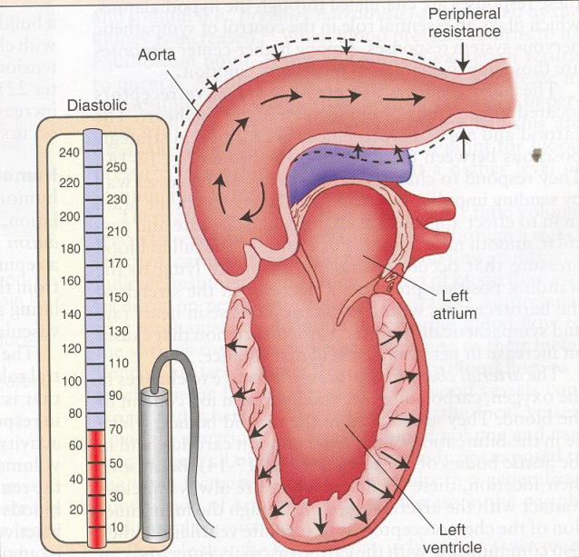
Diastolický arteriální tlak
Jeho výše je určována především intenzitou odtékání krve z velkých arterií, roztažených vypuzeným tepovým objemem, v období před příští systolou
Závisí na:
Systolickém tlaku
Periferním odporu působícím proti odtékání krve z velkých cév
Na době mezi dvěma systolami
Výčet těchto faktorů ukazuje, že amplituda mezi systolickým
a diastolickým tlakem se může při změnách krevního tlaku
zvětšit, může zůstat nezměněna nebo se může zmenšit.

Slide 13
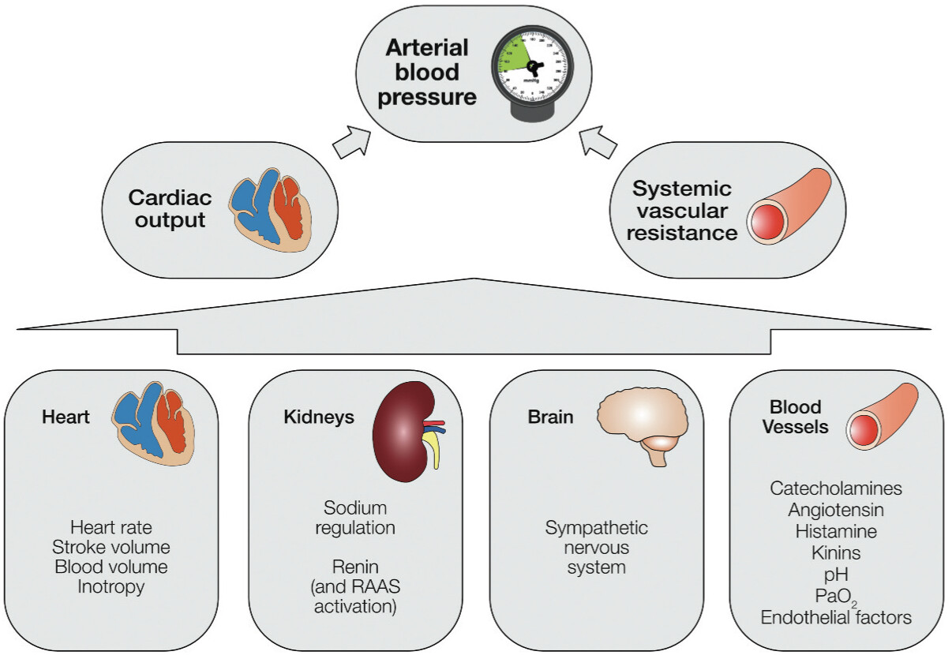
Regulace krevního tlaku
Několik funkčně provázaných systémů
regulace
  - tepové frekvence
  - srdeční kontraktility
  - periferní rezistence
  - cirkulujícího volumu
regulace
– krátkodobá – akutní- baroreflex
ANS - rychlé změn TK změnou SF a TPR
baroreceptory a chemoreceptory
přizpůsobení kapacity řečiště její náplni
– střednědobá – RAAS (přesun mezi cirkulací a ECT)
– dlouhodobá – ledviny (horm. reg. změny objemu krve)
přizpůsobení náplň cirkulace její kapacitě
regulace
– systémová = baroreflex
– lokální = auto-/parakrinní mediátory
Notes:
Rychlé, poplachové nouzové regulace- – krátkodobá regulace ale operuje zejm. se změnami CO f, kontraktilita) a r- krvácení, infuzte

Slide 14
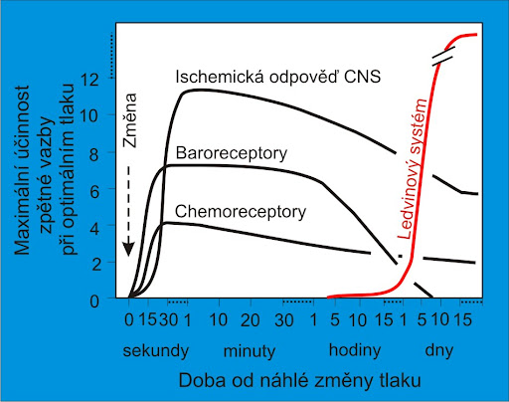
Krátkodobé mechanismy regulace tK
působí v rámci sekund, minut, časově omezená účinnost
sympatická stimulace
především nervové mechanismy kontroly tlaku
baroreceptorový a chemoreceptorový reflex
receptory nízkého tlaku s srdečních síních
a pulmonárních arteriích
tzv. ischemická odpověd CNS
humorální mechanismy – katecholaminy
(adrenalin a noradrenalin z dřeně nadledvinek)
potencují účinek nervového zásobení cév
působí v místech malého zásobení –metaarterioly a venuly
poločas v cirkulaci 3min
ztráta krve → ↓ TK→ reflexní vazokonstrikce a redistribuce (centralizace krevního oběhu)
infuze → ↑intravaskulární objem →↑TK →rexlexní vazodilatace
přizpůsobení kapacity řečiště její náplni

Slide 15
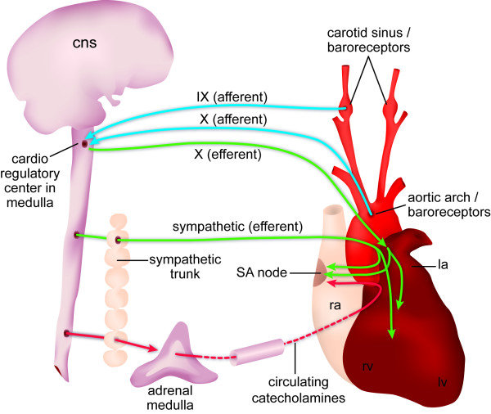
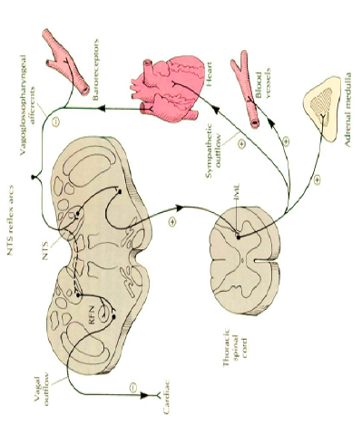
VEGETATIvní Regulace TK - baroreflex
hlavní krátkodobá regulace TK
autonomní nervový systém: sympatikus (↑TK, SF, TPR) x
parasympatikus (↓TK, SF, TPR)
aferentní zakončení – baroreceptory
oblouku aorty a karotických bifurkací;
centrální a periferní chemoreceptory,
centrum – nucleus tractus solitarii (NTS),
area postrema, rostrální ventrolaterální
vazomotorická formace (RVF, RVLM) s
imidazolinovými receptory
eferentní zakončení
- srdce (hl. β1 a M2 receptory) -n. vagus inervuje SA uzel
- cévy (hl. α1 receptory) - sympatická inervace hladké svaloviny především arterií
- ledviny (α1, α2, β1)
pokles tlaku snižuje napětí stěny artérií a snižuje aktivitu
barorecetorů, tím se zvýší aktivita sympatických nervů,
která zvýší
1. srdeční frekvenci
2. srdeční kontraktilitu
3. periferní vazokonstrikci a venokonstrikci
Notes:
Např, pokles tlaku vleže-----vzpřímení těla

Slide 16
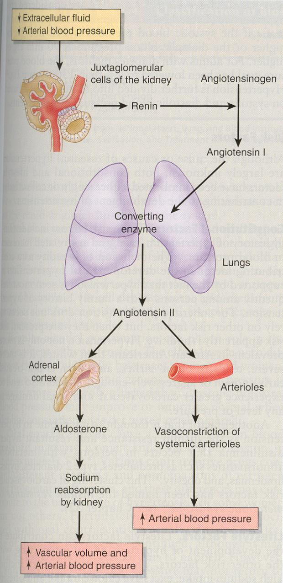
STŘEDNĚDOBÉ MECHAMISMY REGULACE TK
od desítek minut po několik hodin
sympatikem zprostředkovaný vliv katecholaminů
humorální mechanismy – systémová vazokonstrikce –ANTII
systém renin-angiotenzin-aldosteron
působení antidiuretického hormonu (vazopresin)
relaxace cévní stěny při změnách TK
přesun tekutin mezi intra a extravazálním prostorem v kapilárách –mají svůj limit

Slide 17
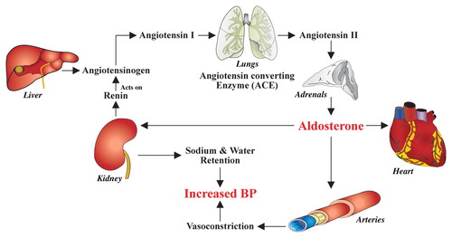
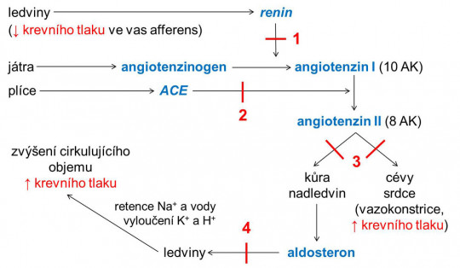
Regulace TK - RAAS
endokrinní
parakrinní
autokrinní
vazokonstrikční klasický RAS (presorické rameno): angiotenzinogen, renin, ACE, AngII, AT1R
vazodilatační vyrovnávací (depresorické rameno): angiotenzinogen, renin, ACE2, Ang1-7, MasR
-u diabetu a hypertenze: Angiotenzin (1-7): antioxidační, antifibrinotické, protizánětlivé, natriuretické,
uvolnění NO a prostaglandinů
presorická a depresorická větev jsou často protichůdné, orgánově specifické
poměr ACE/ACE2
Notes:
Ang I prekurzor neaktivní . odsek z N konce vazodialatčční . odsek z C konce vazokonstrikční,ang 1-7 dekapeptid, ten vazodilatační RAAS chrání plíce----coronavirus , sarsza,bloikuje ACE-
ACE deghraduje brydykinin,ACE2 a Ang se produkuje lokáln+ (1/3 v tukové tkáni)

Slide 18
DLOUHODOBÉ MECHAMISMY REGULACE TK
setrvalé hodnoty TK lze dosáhnout jen přizpůsobením objemu náplně cirkulace její kapacitě
úpravy objemu tělesných tekutin a cirkulující krve ledvinami
ledvinový systém dlouhodobé regulace arteriálního tlaku a dlouhodobé bilance tělních tekutin - neomezená
kompenzuje nesoulad mezi kapacitou řečiště a velikostí jeho náplně

Slide 19
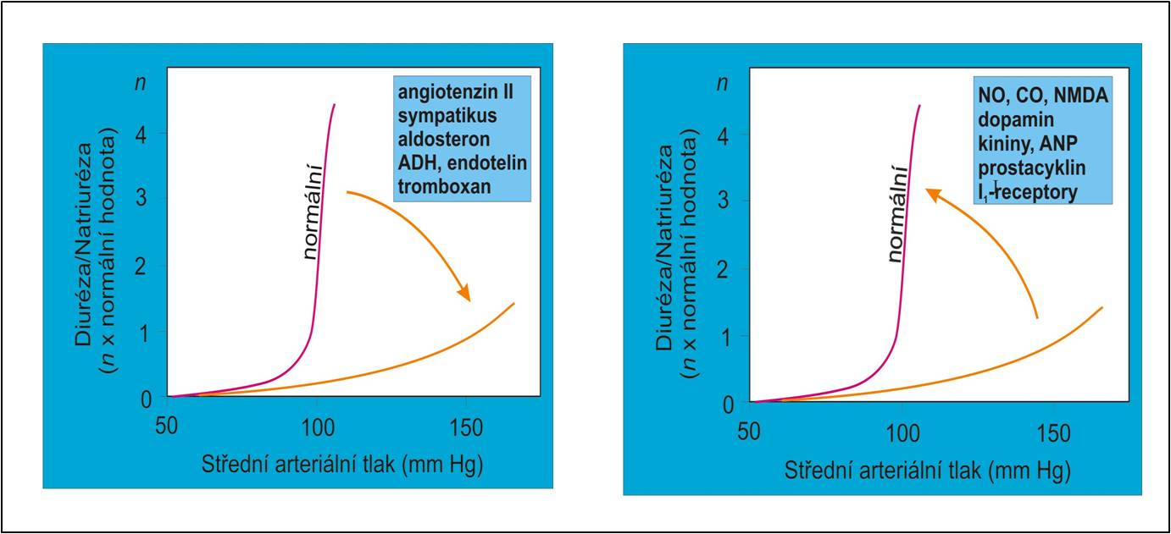
TLAKOVÁ DIURÉZA /Ledvinná funkční křivka
tlaková diuréza – ↑ arteriálního tlaku – ↑ výdej tekutin a solí
při dobré funkci ledvin může být vyšší rezistence nebo CO kompenzována vyšší glomerulární filtrací a
snížením cirkulujícího volumu
vzestup arteriálního tlaku –
zvýšená tvorba moči za 30-60s
vzestup arteriálního tlaku o 15%
(10-20mmHg) - zdvojnásobení diurézy
renální funkční křivka – posun doprava
(exkreční deficit) – stálý příjem iontů
Na a vody – expanze extracelulárního
prostoru – zvýšení arteriálního tlaku
za patologických situací je tato regulace porušena – hypervolémie
trvalé odchylky MAP – dlouhodobý nepoměr mezi náplní krevního řečiště a jeho kapacitou
vazokonstrikce - antidiuretika vazodilatace -diuretika
Notes:
nedovolí nárůst cévního tlaku

Slide 20
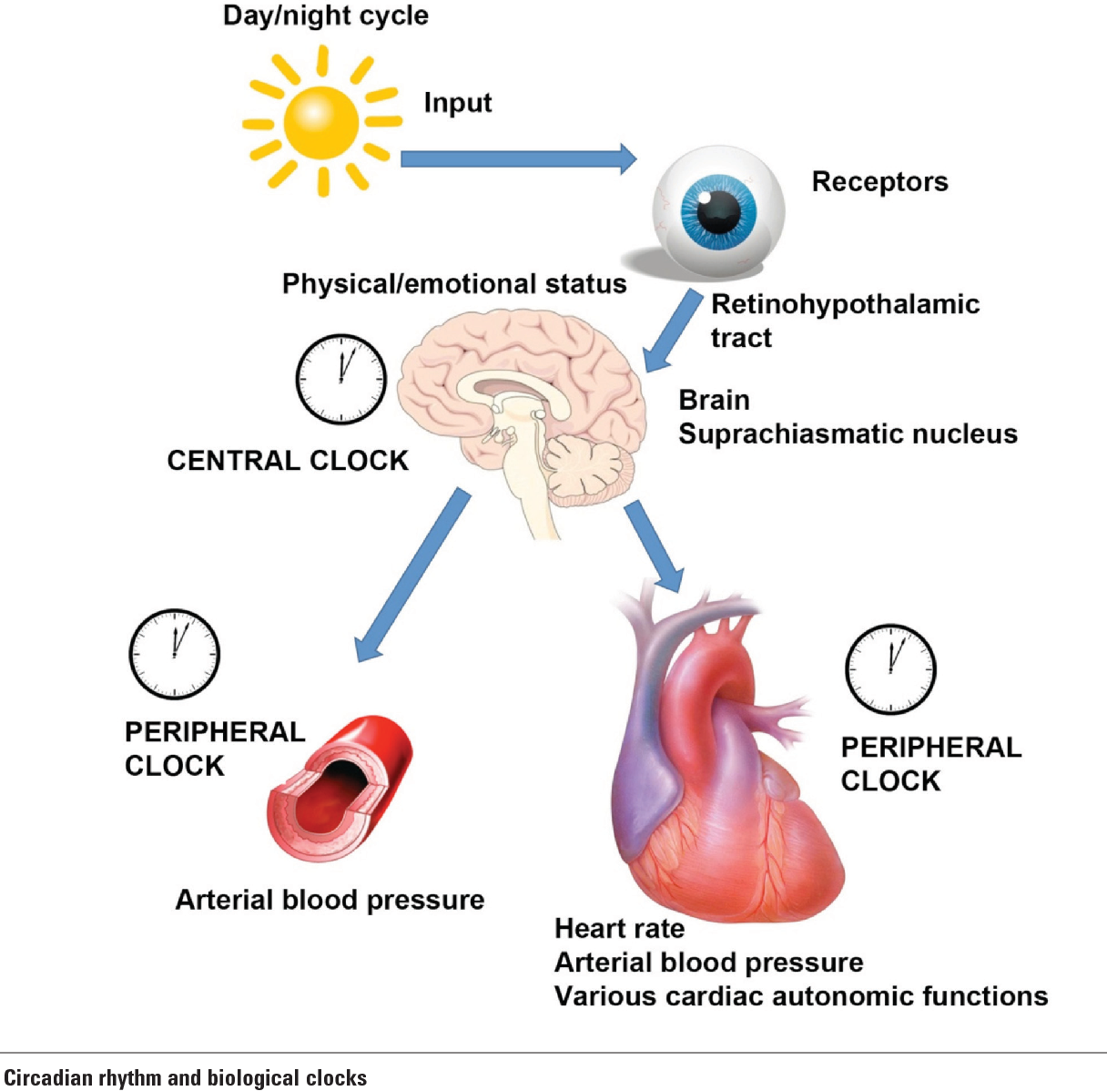
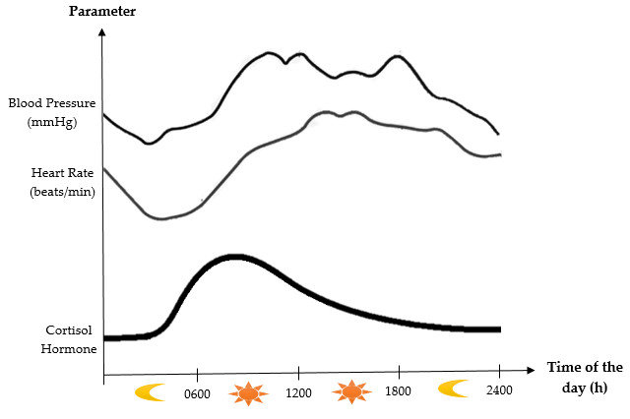
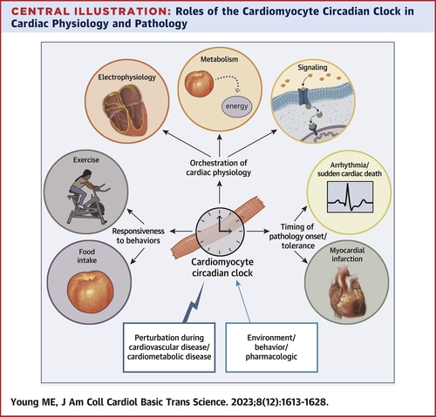
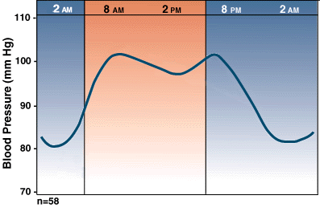
Cirkadiánní rytmicita TK
TK v noci normálně klesá o 10-20% („dipping“)
Hypertonici „non-dippers“ mají cca 2,5x větší riziko kardiovaskulárních příhod, než „dippers“
U části „non-dippers“ je příčinou zřejmě porucha sekrece melatoninu, často je absence poklesu důsledkem obstrukční spánkové apnoe
Notes:
poruchy cirkadiánních rytmů-hypertenze, kortizol podporuje učinek katecholaminů-dřívější vazokostrikce

Slide 21
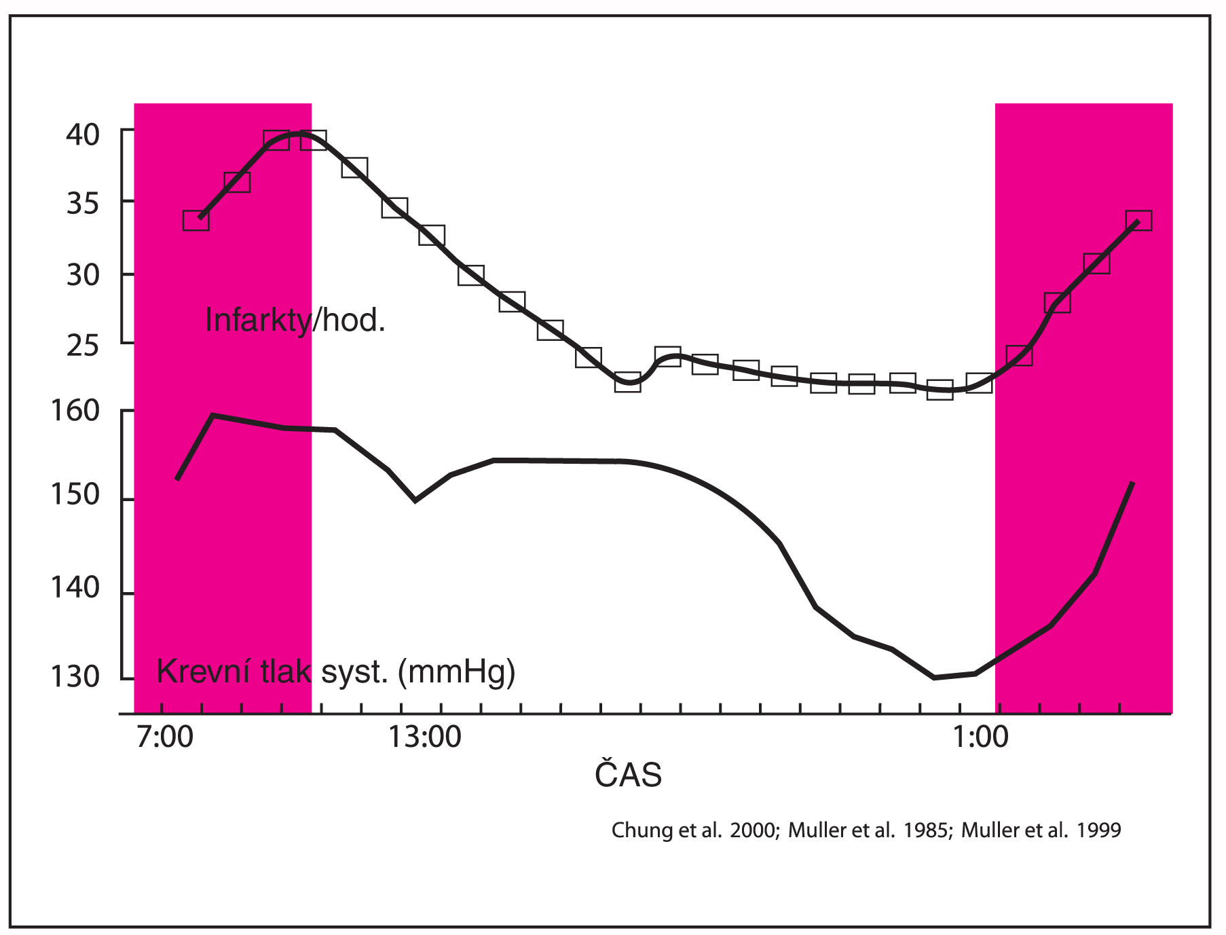
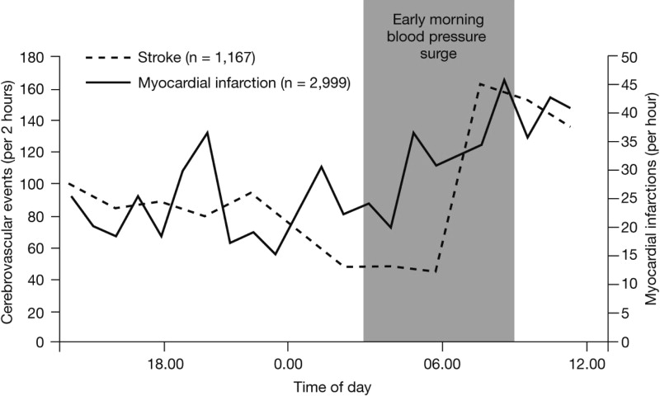
Kardiovaskulární příhody během dne
Nejvyšší incidence mozkových a srdečních infarktů je v ranních hodinách
Výjimkou jsou pacienti se syndromem spánkové apnoe
Notes:
spánková apnoe- hyperreaktivita SNS plus snížená koncentrace o v krvi (endotelin) plus zvýšený kortizol---nárlst krevního tlakju

Slide 22
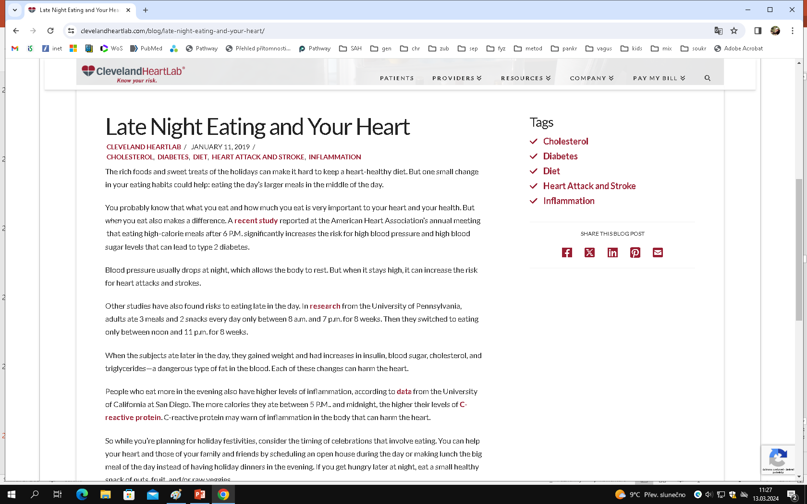
eating high-calorie meals after 6 P.M. significantly increases the risk for high blood pressure and high blood sugar levels
that can lead to type 2 diabetes
eating noon and 11 p.m (8weeks) increases in insulin, blood sugar, cholesterol, and triglycerides
the more calories they ate between 5 P.M. and midnight, the higher their levels of C-reactive protein -inflammation

Slide 23
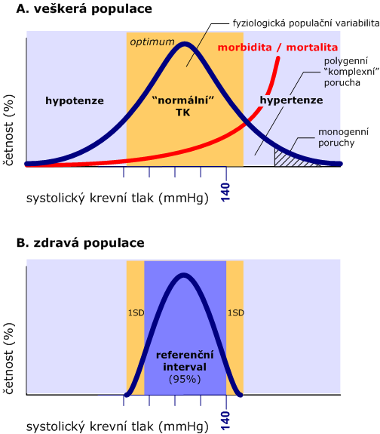
Normální Krevní tlak a hypertenze
TK je spojitý znak s charakteristickou populační distribucí
stanovení hranice “normálnosti” je vždy arbitrární → “referenční interval” (zahrnuje 95% zdravé populace, zbylých 5% ne)
  u parametrů s normální (gaussovskou) distribucí populační průměr ± 2SD
  u ostatních parametrů např. medián [2.5% - 97.5% kvantil]
ale populace nemusí ležet svými obvyklými hladinami v optimu!
  proto se navíc běžně zohledňuje např. mortalita asociovaná s příslušnými hodnotami
referenční meze je tak možno upravit na podkladě prospektivních studií
Notes:
spojitý znak- cjholůesterol. cukr....udělá se cutt-off

Slide 24
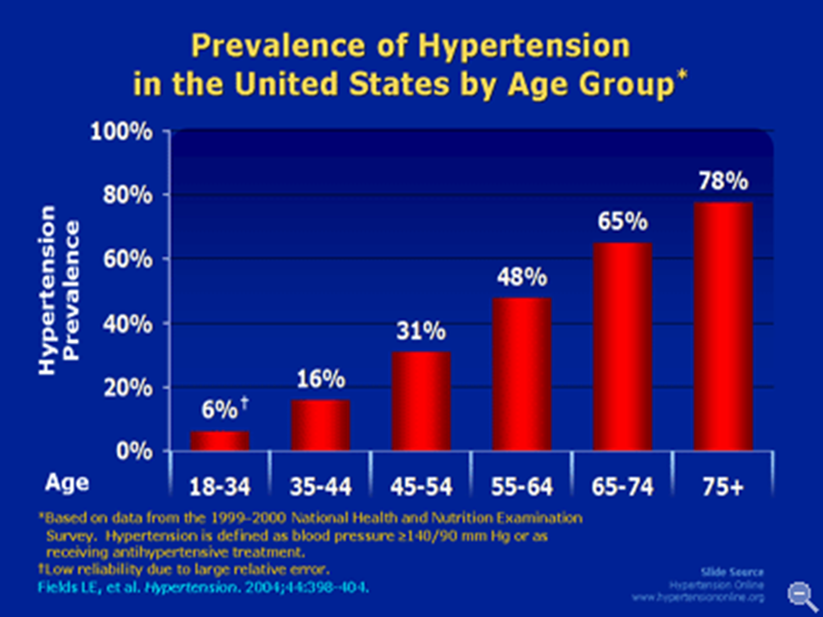
Hypertenze
  dlouhodobé chronické onemocnění
  TK ≥ 140/90 mmHg (ve dne) u dospělého bez ohledu na věk v klidu (>10 min)
  opakovaně min. 2× ze 3 měření v odstupu několika dní
    u diabetiků a chronického selhání ledvin by měl být tlak <130/80mmHg
    ideální TK je u dospělého STK<120 a DTK<80mmHg
  stupeň
    mírná 140 – 179/90 – 104
    středně závažná 180 – 199/105 - 114
    těžká ≥ 200/115
    izolovaná systolická hypertenze SBP >160 při DBP <90 mmHg
    rezistentní ≥140/90 při kombinaci 3 antihypertenziv
  stadia orgánového poškození
    I – prosté zvýšení TK bez orgánových změn
    II – hypertrofie LK, mikroalbumin-/proteinurie, kalcifikace aorty
    III – komplikace: srdeční selhání, renální insuficience, CMP

Slide 25
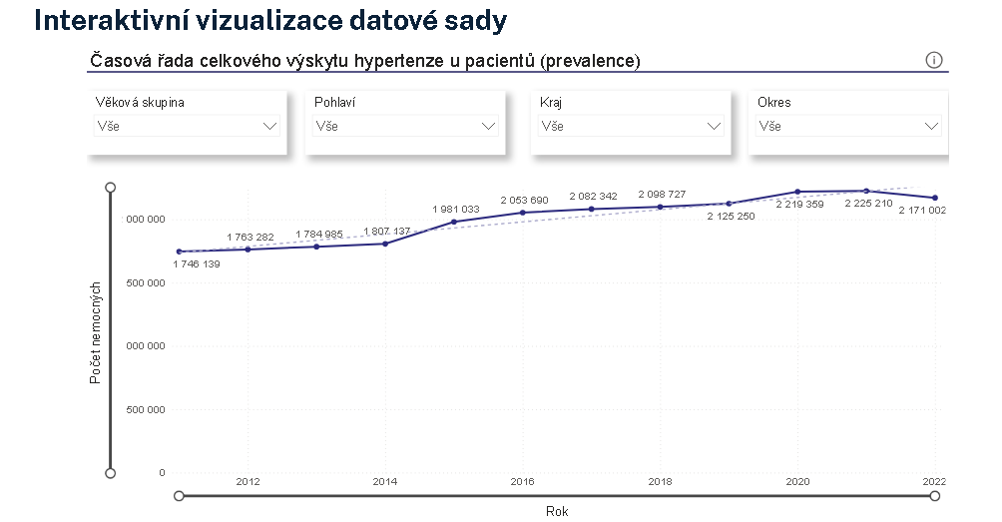
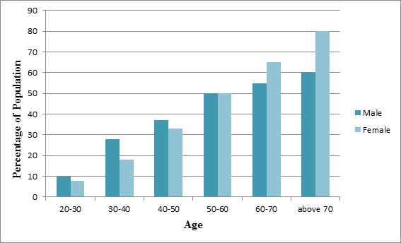
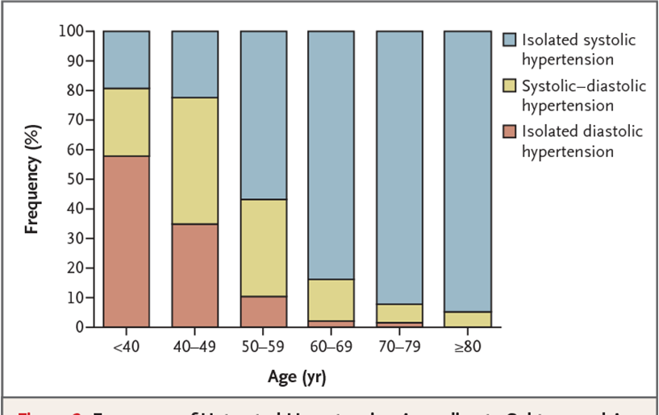
https://www.nzip.cz/clanek/1663-hypertenze

Slide 26
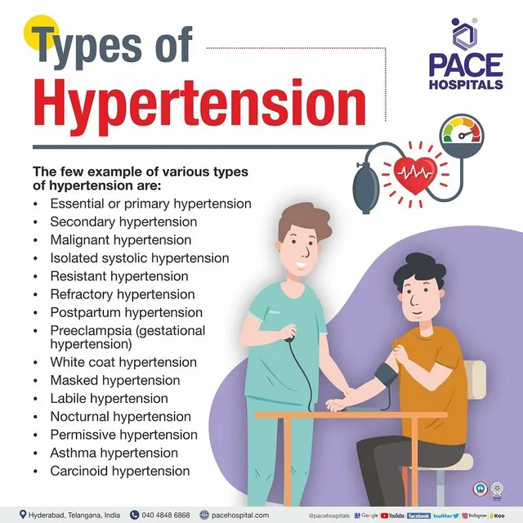
HYPERTENZE
esenciální – 90-95%
  souběžná porucha regulačních mechanismů
sekundární – 5-10%
  renální
    renovaskulární
    renoparenchymatózní
  endokrinní
    nadledviny
      prim. hyperaldosteronismus
      Cushingův syndrom
      feochromocytom
    ostatní
      akromegalie
      hyperthyreóza
  další
      koarktace aorty
      spánková apnoe,
      chronická bolest
      neurogenní- nádor mozku
      léky, hormony
      těhotenství
      VVV
Notes:
sekundární-1renální, 2endokrinní, 3neurogenní- nádor mozku, 4.léky, hormony, 5tehotenství 10%, 5

Slide 27
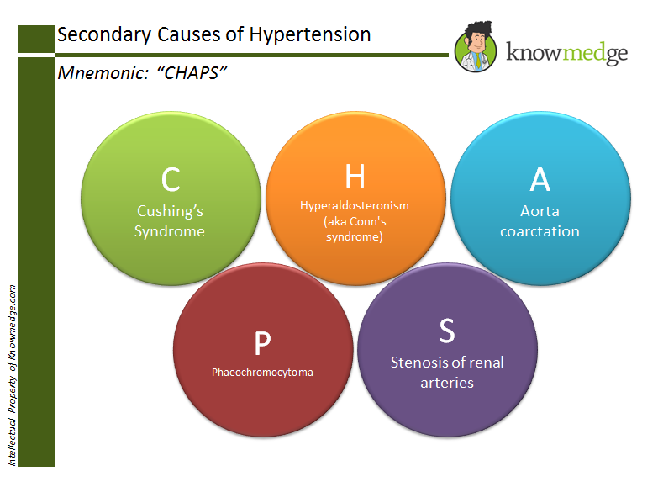
Sekundární hypertenze
Sekundární hypertenze způsobené převážně zvýšeným periferním odporem
Feochromocytom
Jednostranná stenóza renální arterie
Sekundární hypertenze způsobené převážně
zvětšeným objemem krve a zvýšenou cirkulací
Primární hyperaldosteronizmus (Connův syndrom)
Odstranění ledvin (renoprivní hypertenze)
Cushingův syndrom (hyperkortizolismus)
Akromegalie
Polycythemia vera
Podávání estrogenů
Sekundární hypertenze způsobené zvýšeným
periferním odporem a zvětšeným objemem krve
Chronické ledvinové selhání v konečném stádiu
Oboustranná ischemie ledvin
Těhotenská hypertenze

Slide 28
Esenciální hypertenze
výsledek dysregulace mezi množstvím cirkulující krve a celkovým periferním odporem (nervové a humorální mechanizmy)
mechanizmy:
- primární změny cirkulujícího objemu krve (hypertenze zvětšením)
hypervolémie může vést k hypercirkulačnímu stavu a následnému
zvýšení periferní rezistence
- přizpůsobení oběhu primární poruše ledvinných funkcí
dlouhodobé nedostatečné vylučování vody a Na v
důsledku neidentifikované primární poruchy ledvin
by mohlo vést k hypertenzi
- zvýšená aktivita sympatického systému
může vyvolat hypertenzi zvýšením srdečního výdaje a příp.
vazokonstrikcí

Slide 29
PATOGENEZE HYPERTENZE
↑ sympatoadrenální aktivita
↑ cikulující volum
↑ tuhost cévní stěny
kompenzace
→ vazokonstrikce
→
↑ periferní rezistence → ↑ afterload
↓
hypertorfie periferních odporových cév
změna senzitivity baroreceptorů
PŘENASTAVENÍ NOVÉ
↑ HODNOTY KT
↓
tlakové přetížení srdce
hypertrofie srd. stěny
↓
Notes:
zvýšená krevní tlak-natáhnutí hladkých svalových buněk-kontrakce- vtok Ca do bunky chce udělat vazokonstrikci hlavně v mozku a ledvině udržují konstatní stejný tlak

Slide 30
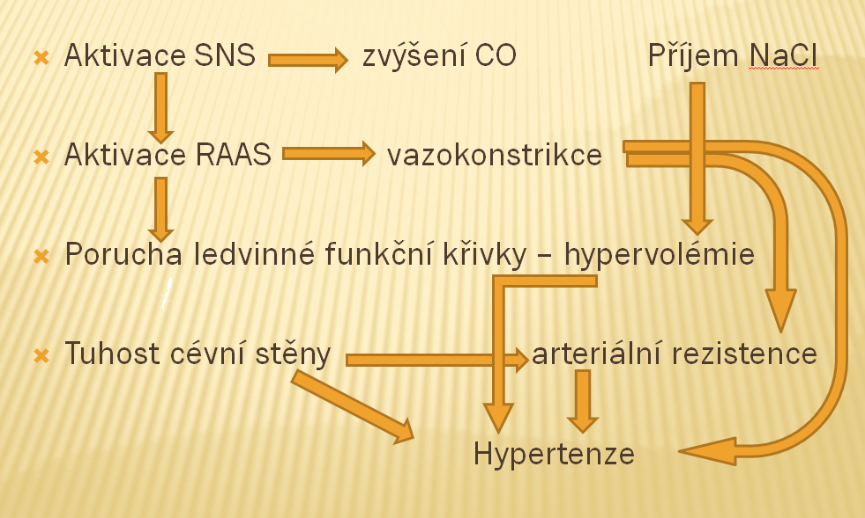
Patogeneze esenciální hypertenze
Aktivace SNS zvýšení CO Příjem NaCl
Aktivace RAAS vazokonstrikce
Porucha ledvinné funkční křivky – hypervolémie
Tuhost cévní stěny arteriální rezistence
Hypertenze

Slide 31



Slide 32


Následky hypertenze
Srdce
  Hypertrofie
Ledviny
  Hypertenzní nefroskleróza
Mozek
  Hypertenzní encefalopatie
  Hemorrhagická CMP
Cévní stěna
  Ateroskleróza (zejm. srdce a mozku)
hypertentní krize – emergentní hypertenzní stav
STKnad 220 mmHg a/nebo DTK nad 120 mmHg (nevolnost, zvracení, b.hlavy, křeče)
vznik - komplikace chronické neléčené nebo špatně léčené primární hypertenze nebo jako komplikace sekundární hypertenze
následky - kardiovaskulární: akutní aortální disekce, akutní levostranné srdeční selhání, akutní IM, nestabilní AP
- renální: akutní renální selhání
- cerebrovaskulární: hypertenzní encefalopatie, intracerebrální krvácení, subarachnoidální krvácení
- oční: hypertenzní neuroretinopatie
Notes:
následky -zvýšené riziko demence,erektilní poruchy,cevni změny očního pozadí- ukládání lipidu am krvácení, fundus hypertonikus-změny v kapilární síti oka
b blokátory dělají erektilní dysfunkci taky

Slide 33




TK a mortalita – celková, ICHS a CMP
- u STK lineární závislost, u DTK spíše exponenciální
Notes:
rizkio ksardiovaskulární a cerebro mortality je přímo umerné výši tk a lineárně stoupá od 115/75

Slide 34



Slide 35



Metabolický syndrom
Hypertenze
Dyslipidémie
Inzulinová rezistence
Centrální obezita
  obvykle také:
    hyperurikémie
    dlouhodobý vzestup TF
    ↑ fibrinogen
    dlouhodobě ↑ CRP
    ↑ estrogeny
https://www.solen.cz/pdfs/med/2010/03/04.pdf
Metabolický syndrom není nemocí, nozologickou jednotkou, nýbrž klasickým syndromem; pouze místo souběhu příznaků se v tomto případě jedná o nenáhodný souběh
klinických nálezů a laboratorních výsledků
Notes:
Chronicky zvýšené estrogeny-správně mají cyklovat, menopauza—pokles estrogenu plus zvýšená reakce sympatiku

Slide 36


RIZIKOVÉ FAKTORY
Faktory vnějšího prostředí
1) příjem Na (soli)
– po snížení příjmu obvykle pokles TK (i když ne vždy)
– zvýšená citlivost k Na se uplatňuje zejm. v některých populacích,
kde je příjem Na obecně nízký a proto je zajištěna intenzivní reabsorpce Na - přetrvává i v jiných podmínkách - “gen otroků”
– na druhou stranu např. v Evropě je příjem soli obecně vysoký
a přesto ne všichni jsou hypertonici - evidentně různá citlivost
2) chronický stres
– zpočátku reaktivní ↑ TK vede k remodelaci cévní stěny a tím
fixaci hypertenze
4) nárůst tělesné váhy / nadváha / obezita (viscerální)
5) alkohol
6) kouření (utlumení NO)
7) věk, pohlaví
8) diabetes
9) nedostatek pohybu
10) spánek/poruchy cirkadiánních rytmů
11) škodlivé látky z prostředí
12) sociální faktory
1/3 Ang se produkuje v tukové tkáni
Notes:
sůl-češi 3x více než WHO , zvýšený sodík v potravě---zvýšené vylučování Ca močí-osteoporóza, u obezity vliv leptinu, inzulin-porucha sympariku

Slide 37


Slide 38

Genetika esenciální hypertenze
obvykle polygenní
celkový podíl dědičných faktorů na variabilitě TK 20-70% (většina studií cca 40%)
  pouze malá část dědičných faktorů (v řádu procent) bezpečně identifikována
  nejčastěji varianty: SNS
    RAAS (renin, AGT, ATR1, ACE) endokrinní i parakrinní
    transportní systémy pro sodík
    vazopresorické mediátory (endotelin, TXA)
    vazodilatační mediátory (ANP, NO),
  Valná část dědičných faktorů spadá do „missing heritability“ (genové interakce? souhrn efektů vzácných alel? transgenerační epigenetika?)
Vzácně monogenní formy (nadprodukce mineralokortikoidů - hyperaldosre, Liddleův syndrom)
Notes:
Monogenní formy-nesekundární; glukokortikoidy-suprimovatelný hyperaldosteronismus
5) v důsledku mutací v genu pro aldosteron-syntázu není produkce aldosteronu
regulována ATII ale ACTH (terapie glukokortikoidy utlumí produkci ACTH)
– Liddleův syndrom
6) mutace genu pro podjednotku Na-kanálu, zvýšená reabsorbce Na v ledvině
– zdánlivý nadbytek mineralokortikoidů
7) v důsledku mutace enzymu degradujícího kortizol v ledvině jeho lokálně zvýšená
aktivita → ve větších dávkách má kortizol mineralokortikoidní účinek
8) mutace mineralokortikoidního receptoru → rezistence k aldosteronu
– adrenogenitální syndrom (defekt 11-β-hydroxylázy nebo 17-α-hydroxylázy)

Slide 39

Diagnostika hypertenze
(1) příležitostný TK
v sedě, klidu, po 10minutovém uklidnění, na dominantní paži s volně
podloženým předloktím a tonometrem umístěným ve výši srdce,
přiměřeně široká a dlouhá manžeta (při obvodu paže pod 33cm šíře
12cm, u paže s obvodem 33-41cm manžeta 15cm a
u paže nad 41cm manžeta 18cm)
– klasický tonometr – auskultačně
– digitální – oscilometricky
– dopplerometricky
(2) invazivní měření TK – katetr vyplněný tekutinou
(3) ambulantní monitorování TK (AMTK neboli “Holter”)
– záznam TK celkem 24 (nebo 48) hodin
– měření s periodicitou 15–30min během dne, 30–60min v noci
– indikace
podezření na syndrom bílého pláště
na terapii rezistentní hypertenze
epizodické hypertenze
autonomní neuropatie
ověření účinnosti terapie
kolapsové stavy
průměrný TK ze 4 – 5 prohlídek je > 140/90
TK zjištěné během domácího měření opakovaně > 135/80
24 – hodinové měření ukázalo průměrné TK > 130/80

Slide 40

Strategie pro terapii HYPERTENZE
Snížení sympatického tonu –α, β blokátory (adrenergní systém)
Snížení CO – β blokátory
Snížení vaskulární rezistence – vazodilatancia, RAAS, α blokátory
Úprava ledvinné funkční křivky- diuretika, RAAS
Blokátor Ca kanálů
ACE inhibitory
AT1 antagonisté - sartany
β blokátory (α blokátory)
blokátory Ca kanálů
diuretika
vazodilatancia
CÍL
zasáhnout různé patologické mechanismy
fixní dvojkombinace (trojkombinace)
Notes:
alfa bokátory—dělají hypotenzi po stanutí ortostatickýá hypotenze jen u rezistentní hypertenze; klinicke studie -1.fázebezpečnost,2.fázedávkování,3.efektivita na vetsi poplulaci

Slide 41


RAAS
1. ACE inhibitory - pryl
2. sartany - proti AGTII rec.
3. proti minaralokortikoidnimu rec.
4. kireny - anti renin
Notes:
přístrojová léčba-klinické studier na renální denervace, stimulace karotických baroreceptorů

Slide 42




Slide 43


Slide 44

Význam tlaku krve a jeho měření
• předcházení mnoha rizikovým onemocněním (ischemická choroba
srdeční, mozkové příhody, selhání ledvin, oční poruchy …)
• nemá po velmi dlouhou dobu žádné symptomy – „Tichý zabiják”
• jednotka užívanou pro měření tlaku krve je 1 mmHg ~ 133,322 Pa
V nějakém prostoru je tlak 1 Pa jestliže v něm na libovolnou rovinnou plochu 1 m2 působí kolmo rovnoměrně rozložená síla 1 N.
Pascal je odvoznená SI jednotka (m-¹.kg.s-²). Používá se od roku 1971.
• tlak krve TK~ tlak krve v tepnách,
přesněji v arteria brachialis
• jeho hodnota kolísá v průběhu dne,
dokonce při každém tepu naměříme jinou
hodnotu v závislosti na fyzickém a
psychické stavu člověka
• hodnota tlaku závisí i na ročním obdob
NEINVAZIVNÍ A INVAZIVNÍ MĚŘENÍ TK

Slide 45
Neinvazivní měření KT
využití sfygmometrický princip
(registrace tepu po uvolnění nafouknuté manžety)
• Auskultační metoda
(Korotkův fenomén-odraz turbulentního proudění krve,
STK a DKT)
• Oscilometrická metoda
(detekce oscilace po uvolnění nafouknuté manžety nad arterií, stTK)
• Peňázova metoda
(kontinuální měření z prstových arterií)
Notes:
Poslech –přesnější na systolický a diastolický, korotkův f- šelest synchronní s pulsem, který je slyšet při klasickém způsobu měření krevního tlaku při snížení tlaku manžety pod hodnotu systolického tlaku. Při snížení pod hodnotu diastolického tlaku fenomén mizí. K. f. je odrazem turbulentního proudění krve; Oscilometrická – odhad podle ocilací.jen střední tlak, liší se podle tepové frekvence-problém u arytmiíí
digitální – nepřesná.informaci Penázova – prof. z Brna máš okamžitě-u pacientů na nakoloněné rovině u kolapsových stavů-nemusíš dělat katetrt, k okamžité korelaci EKG a tlaku

Slide 46


Neinvazivní metody – rtuťové tonometry
nejspolehlivější a nejrozšířenější měření TK (STK a DTK)
Hg používána pro své vhodné
fyzikální vlastnosti (hustota 13 595
kg.m-³ při 0 °C, kapalný stav při
pokojové teplotě)
• měření auskultační metodou pomocí
fonendoskopu

Slide 47

Neinvazivní metody – elektronické tonometry
• piezorezistivní můstky, kapacitní senzory tlaku
• automatické určení hodnot TK (bez fonendoskopu), oscilometrická metoda
• přesnost v nejlepším případně stejná jako u klasických tonometrů, většinou však menší
• vhodné pro domácí monitorování TK přímo pacientem

Slide 48


Neinvazivní metody – deformační tonometry
• aneroidní tonometry – bez použití kapaliny
- vlivem tlaku dochází k pružné deformaci vhodných tlakoměrných prvků
- malé rozměry, hmotnost, dostatečná přesnost, spolehlivost, jednoduchost,
- nízká cena
- ménší rozšířené než rtuťové tonometry
• měření auskultační metodou pomocí fonendoskopu

Slide 49


Další neinvazivní způsoby měření
„holter“ (Amkt)
• kontinuální záznam STK/DTK (15 - 60min)
Norman Jeff Holter 1949 EKG
pojem holter v širším slova smyslu
označuje jakékoliv kontinuální měření v kardiologii/interně
• palpační metoda
• utrazvuková metoda – Dopplerův jev
• infrazvuková metoda
• snímače pulsové vlny
• …
Notes:
Dopler-snímá pohyb krve sondou umístěnou nad arterií, nap. vyšetření krčních tepen ultrazvukem
V

Slide 50

Invazivní metody měření
• katetr (teflon) vyplněný kapalinou –
přenos tlaku hydrodynamickým
vedením (fyziologický roztok)
• katetr se snímačem přímo na hrotu –
nejpřesnější měření – tenzometrický
senzor TIP s různými snímači
(piezoelektrický, kapacitní, optický)
při těžké hypotenzi, významném poklesu srdečního výdeje, špatná dosažitelnost signálu z povrchových arterií (obezita, otoky)

Slide 51


